Slide 1
Informe de Evidencias de Pruebas
RespiCare — Casos de prueba CP-001, CP-004, CP-007 y CP-009
Universidad Privada de Tacna
Facultad de Ingeniería — Escuela Profesional de Ingeniería de Sistemas
Curso: Construcción de Software II — Docente: Mag. Ricardo Eduardo Valcárcel Alvarado
Cesar Fabian Chávez Linares — 2019063854
Piero Alexander Paja De la Cruz — 2020067576
Tacna – Perú · 2026

Slide 2
Agenda
• Introducción y alcance del informe
• CP-001 — Registro y autenticación de usuarios
• CP-004 — Motor de reglas de emergencia clínica
• CP-007 — Panel del doctor: revisión y firma de predicción de IA
• CP-009 — Sistema de alertas y notificaciones
• Resultados generales consolidados
• Defectos encontrados
• Conclusiones
• Anexos
RespiCare — Informe de Evidencias de Pruebas
2

Slide 3
Introducción
Evidencia de ejecución real, no una especificación de diseño
• Consolida la evidencia de ejecución real de pruebas unitarias, de integración/E2E y funcionales de interfaz sobre cuatro casos del Catálogo de Pruebas de RespiCare.
• Se levantó el backend real contra una base de datos MongoDB de desarrollo y se capturaron directamente los resultados de las suites Jest/Supertest.
• Se automatizó la interacción con la interfaz web real mediante Playwright (Chromium) para capturar evidencia funcional de extremo a extremo.
• Técnicas aplicadas: pruebas unitarias (Jest) sobre controladores/servicios, integración/E2E (Jest + Supertest) contra base de datos real, y funcionales (Playwright) sobre http://localhost:3000.
• 228 pruebas automatizadas (unitarias + integración/E2E) exitosas, y 9 pasos funcionales de interfaz: 8 confirmaron el comportamiento esperado y 1 evidenció una desviación real del sistema.
RespiCare — Informe de Evidencias de Pruebas
3

Slide 4
Casos de Prueba Cubiertos
Cuatro casos del Catálogo de Pruebas de RespiCare
Caso
RF asociado
Módulo
Tipo de prueba
CP-001
RF-001 — Gestión de usuarios
Autenticación
Unitaria + Integración + Funcional
CP-004
RF-004 — Reglas clínicas de emergencia
Emergencias
Unitaria + E2E + Funcional
CP-007
RF-007 — Panel del doctor
Revisión de IA
Unitaria + Integración + Funcional
CP-009
RF-009 — Sistema de alertas y notificaciones
Alertas
Unitaria + E2E + Funcional
RespiCare — Informe de Evidencias de Pruebas
4

Slide 5
CP-001 — Registro y Autenticación de Usuarios
• Alcance: registro de pacientes, inicio de sesión, validación de credenciales y middleware de autorización por rol.
• 100 / 100 pruebas unitarias exitosas (authController, authValidators, middleware/auth).
• 4 / 4 pruebas de integración exitosas contra backend real y base de datos de desarrollo.
• 3 / 3 pasos funcionales de interfaz exitosos sobre la aplicación real.
• Resultado: módulo validado de extremo a extremo (backend, persistencia e interfaz web). Sin defectos encontrados.
RespiCare — Informe de Evidencias de Pruebas
5

Slide 6
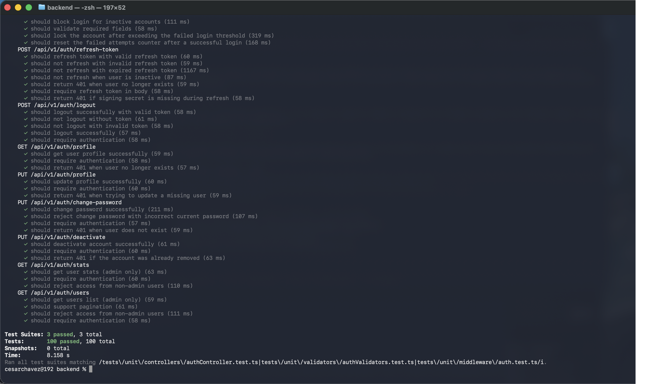
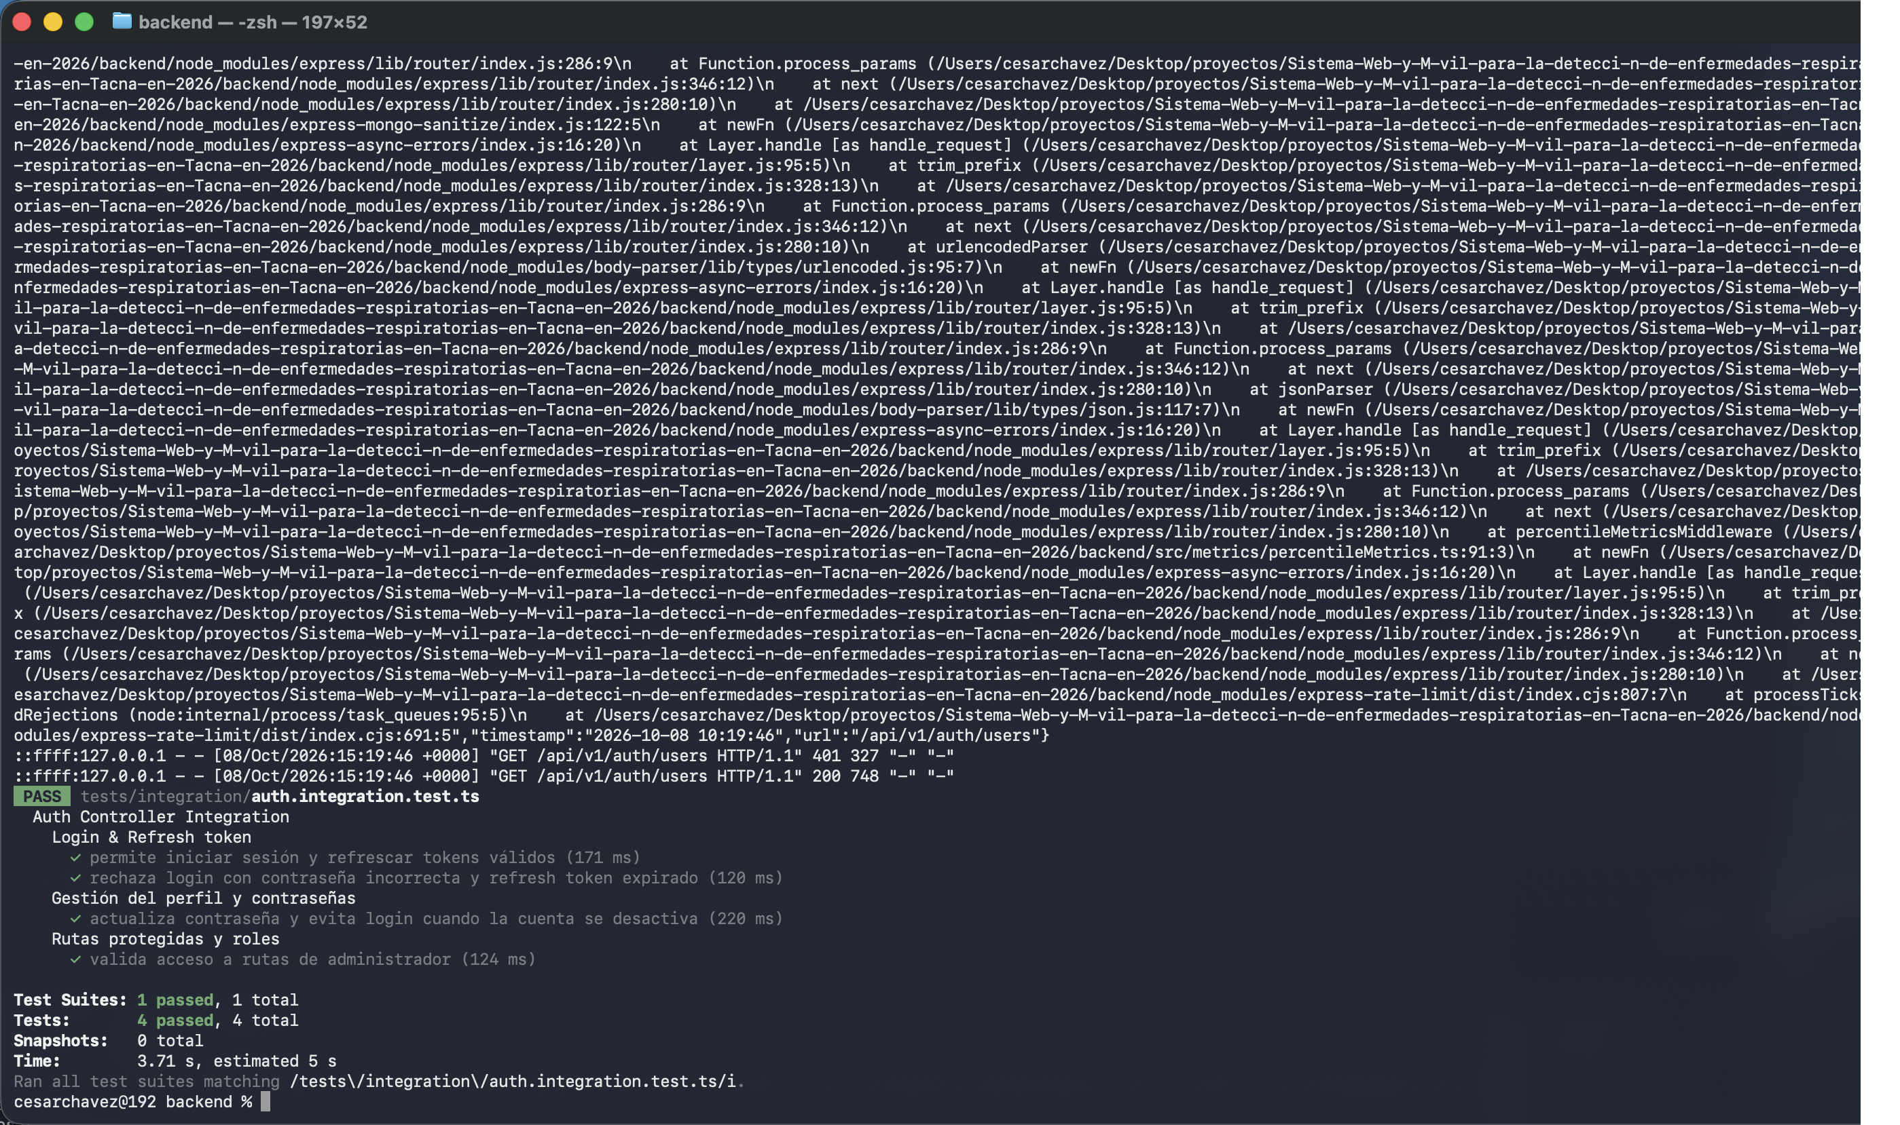
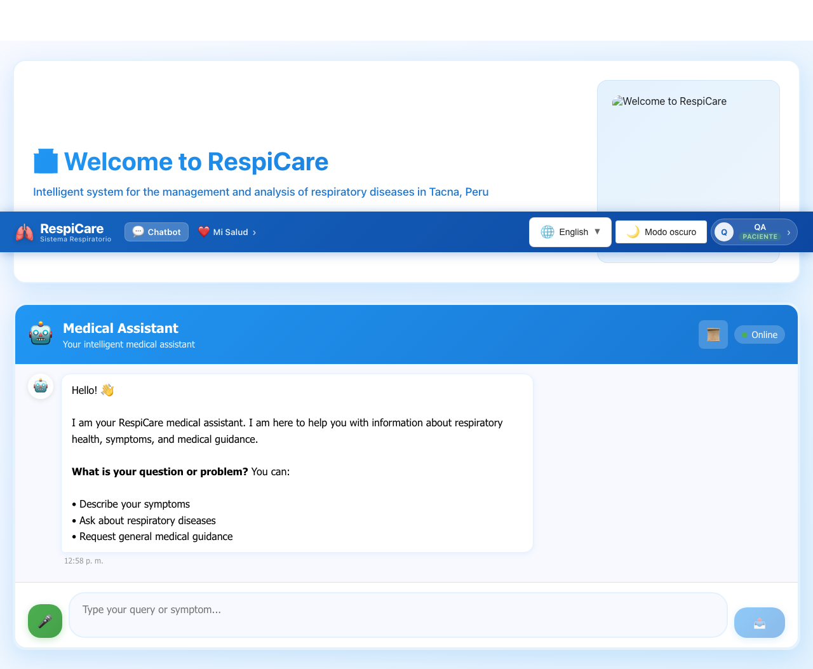
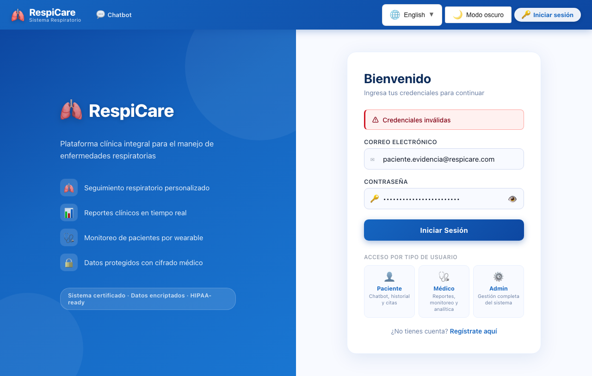
CP-001 — Evidencia de Ejecución
Fig. 2.1 — Unitarias: 100/100 (authController, authValidators, auth middleware)
Fig. 2.2 — Integración: 4/4 contra backend y MongoDB reales
Fig. 2.3 — Registro exitoso: redirección al área del paciente autenticado
Fig. 2.5 — Rechazo correcto de credenciales inválidas
RespiCare — Informe de Evidencias de Pruebas
6

Slide 7
CP-004 — Motor de Reglas de Emergencia Clínica
• Alcance: EmergencyService — detección automática de combinaciones de síntomas críticos, despacho de ambulancia y notificación a hospitales, sin esperar al modelo de IA.
• 67 / 67 pruebas unitarias exitosas (emergencyService, emergencyController).
• 19 / 19 pruebas de integración/E2E exitosas, incluyendo brote respiratorio masivo y acceso público no autenticado a endpoints específicos.
• Defecto encontrado (prueba funcional de interfaz)
EmergencyPage.js consume GET /api/v1/emergencies para listar emergencias activas, pero emergencyRoutes.ts no expone esa ruta de listado paginado (404). Las emergencias se crean correctamente en el backend, pero el panel del médico no puede mostrarlas en producción. Severidad media-alta; se recomienda priorizar la implementación del endpoint faltante.
RespiCare — Informe de Evidencias de Pruebas
7

Slide 8
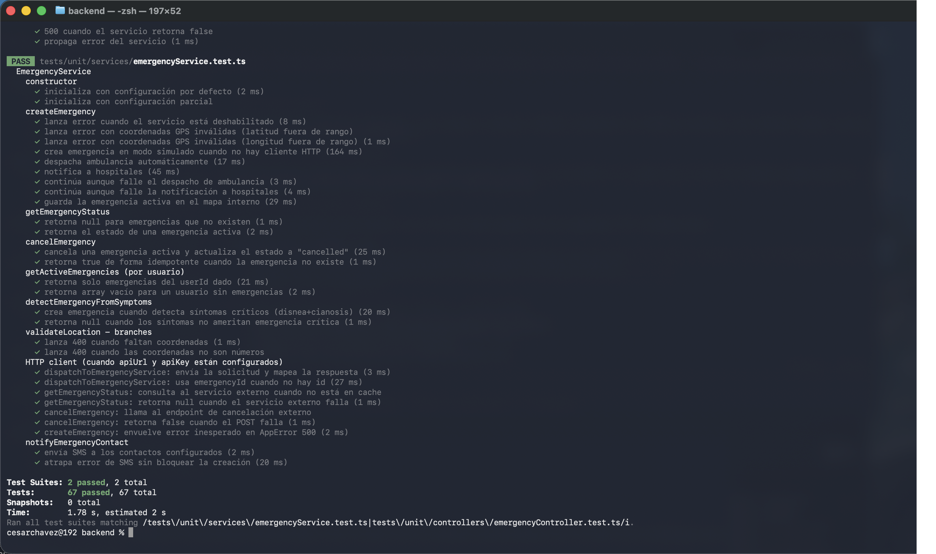
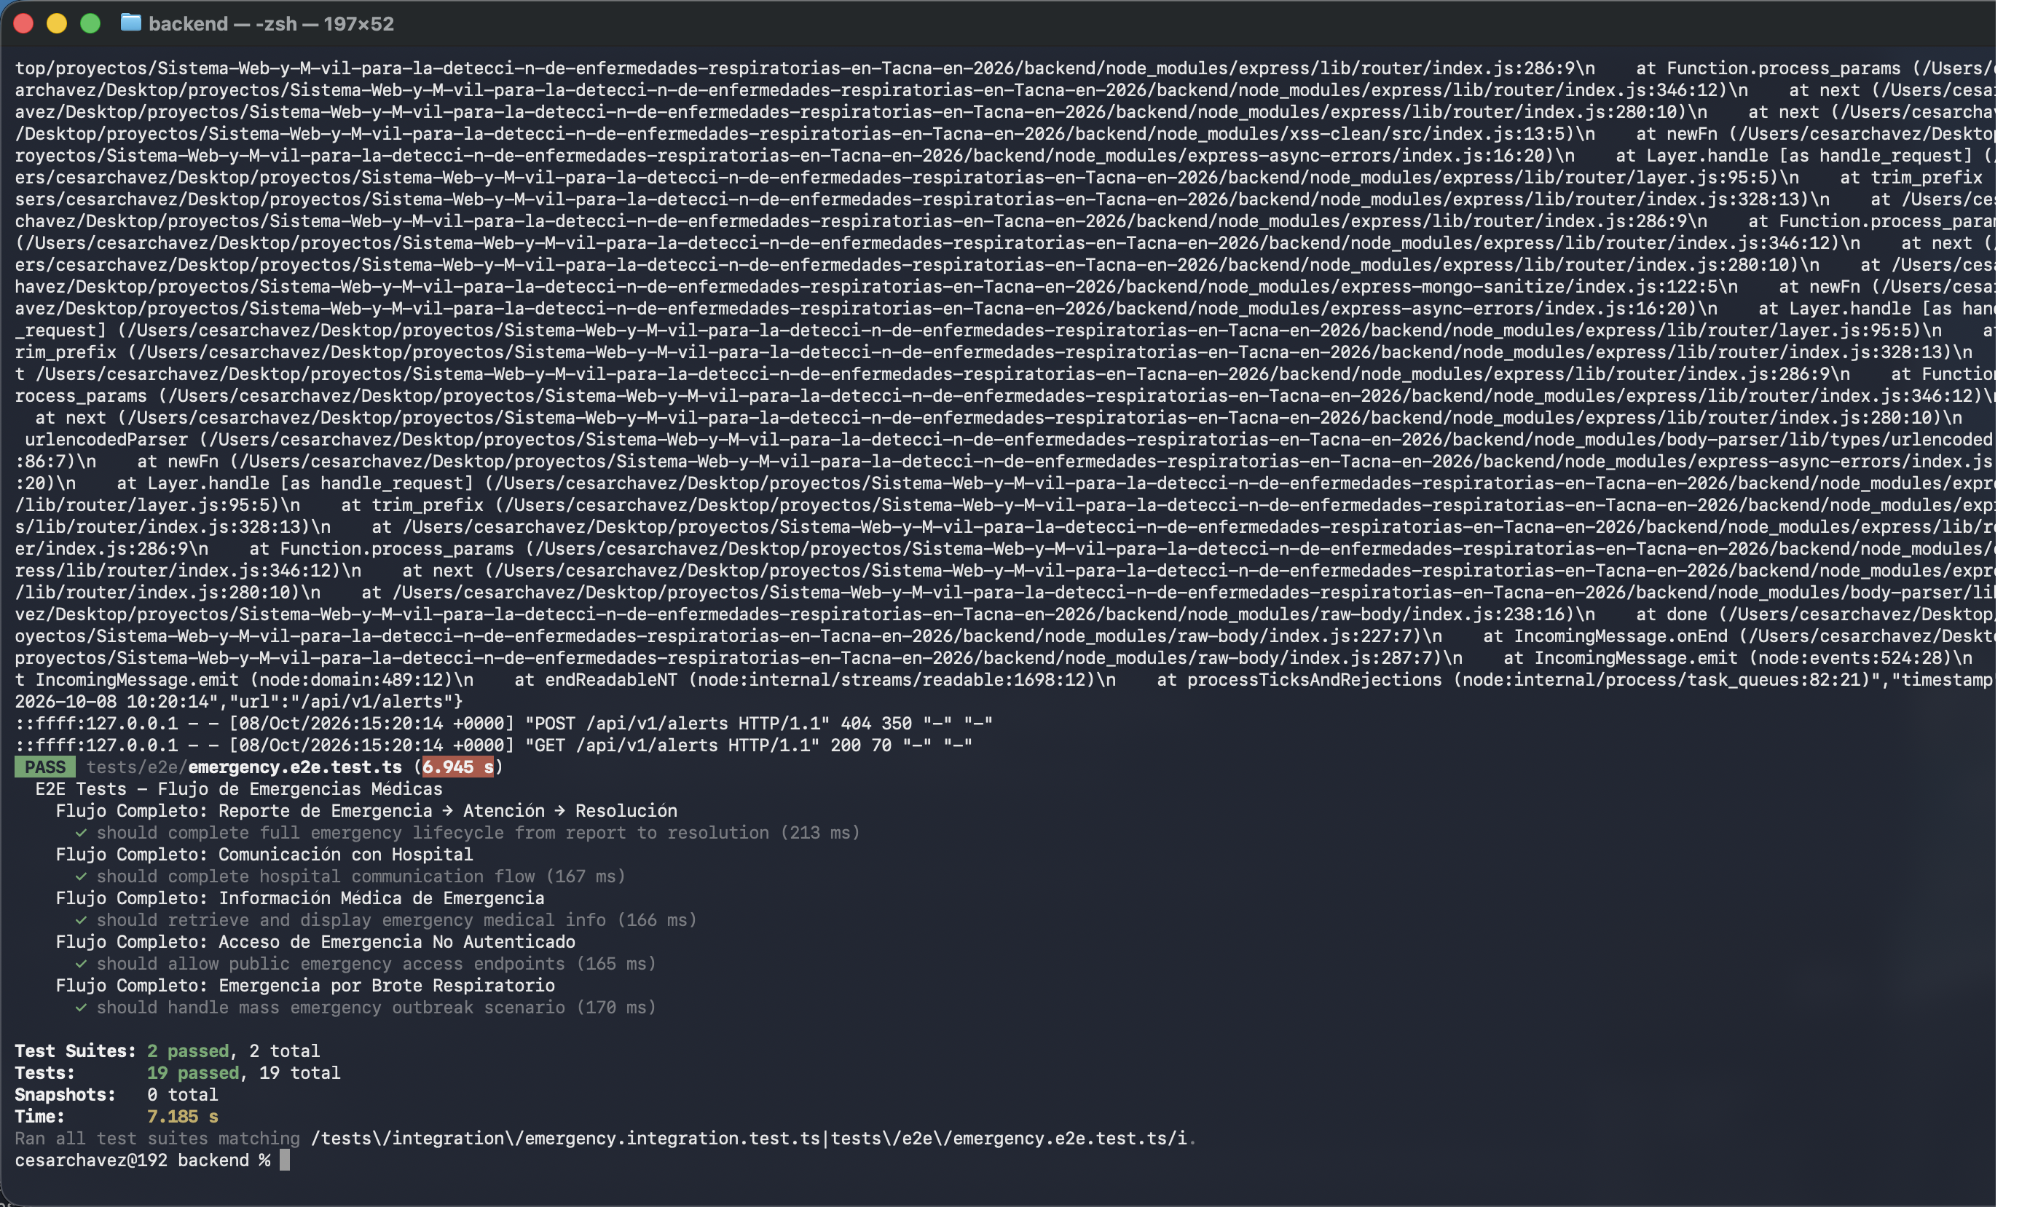
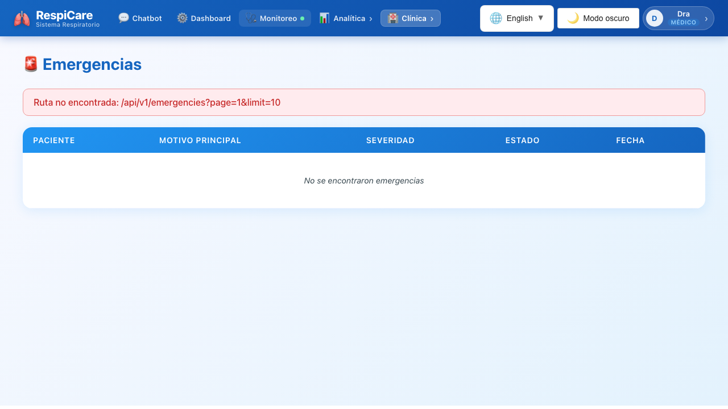
CP-004 — Evidencia de Ejecución
Fig. 3.1 — Unitarias: 67/67 (emergencyService, emergencyController)
Fig. 3.2 — Integración/E2E: 19/19
Fig. 3.3 — Defecto real: GET /api/v1/emergencies no existe (404)
RespiCare — Informe de Evidencias de Pruebas
8

Slide 9
CP-007 — Panel del Doctor: Revisión y Firma de Predicción de IA
• Alcance: flujo de supervisión humana (human-in-the-loop) sobre predicciones de IA — listado de análisis pendientes, consulta de detalle y aprobación/ajuste/rechazo con firma electrónica obligatoria.
• 13 / 13 pruebas unitarias exitosas, sin fallos ni excepciones no controladas.
• 11 / 11 pruebas de integración exitosas: control de acceso por rol y propiedad, firma electrónica obligatoria y bloqueo de doble revisión, todo verificado.
• Evidencia complementaria de interfaz: Panel de Monitoreo del médico, que despliega la misma historia clínica y tendencia de SpO2 evaluada por el motor de IA.
• Observación de alcance (no es un defecto): el flujo de aprobar/ajustar/rechazar aún se consume solo vía API REST; no existe todavía una vista web dedicada.
RespiCare — Informe de Evidencias de Pruebas
9

Slide 10
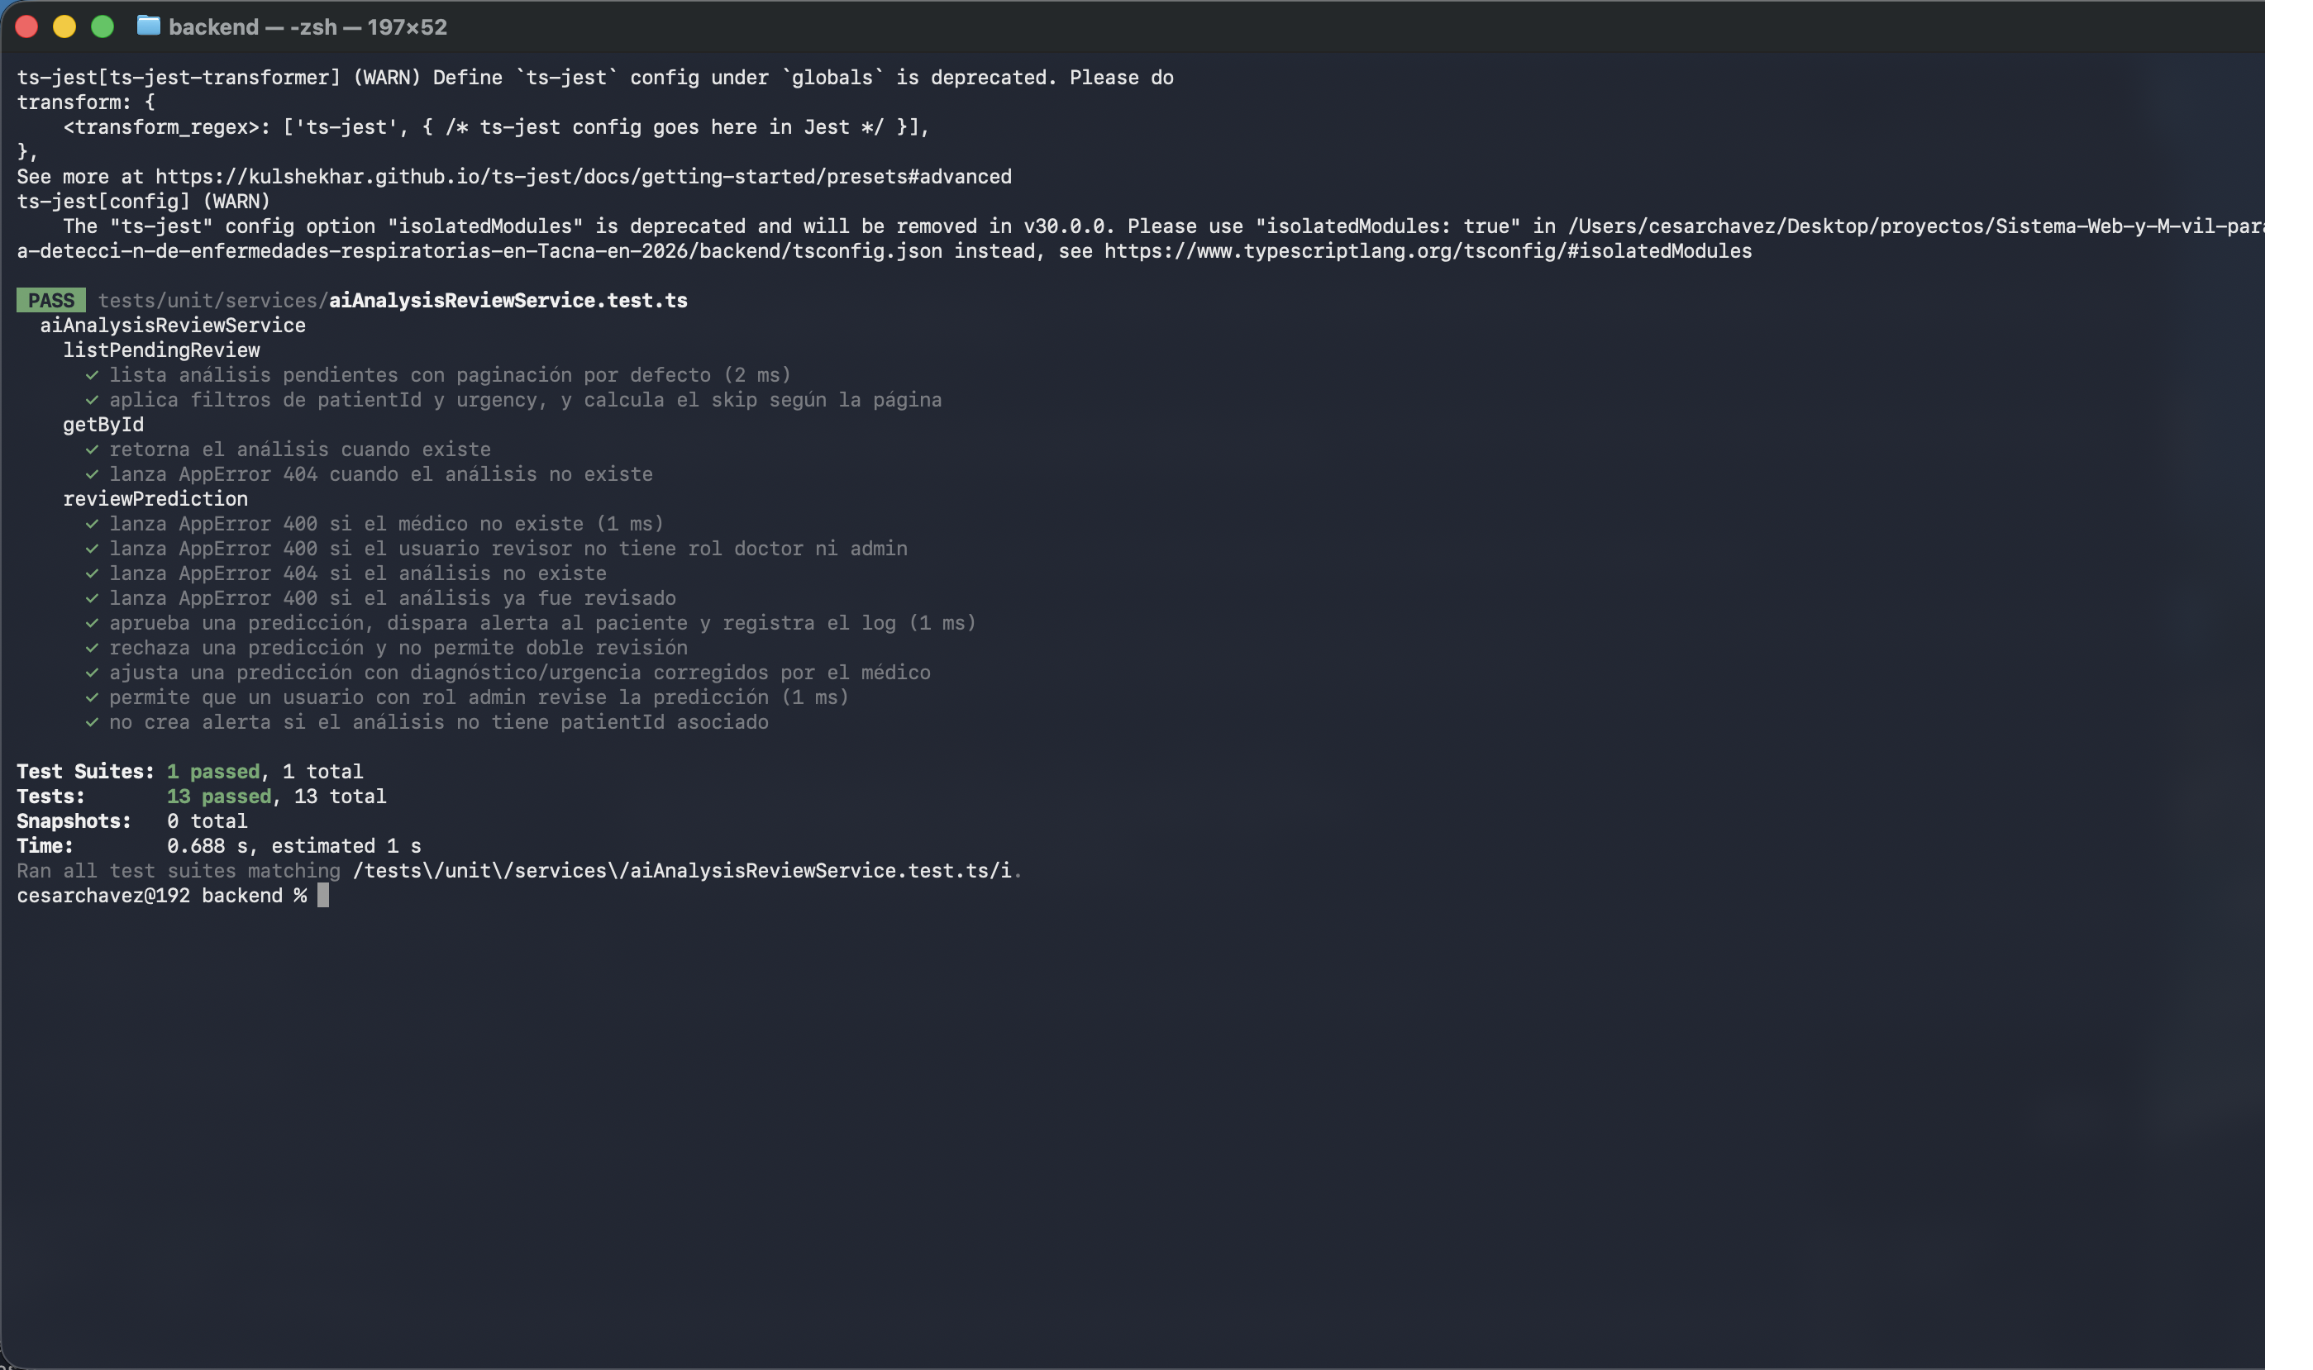
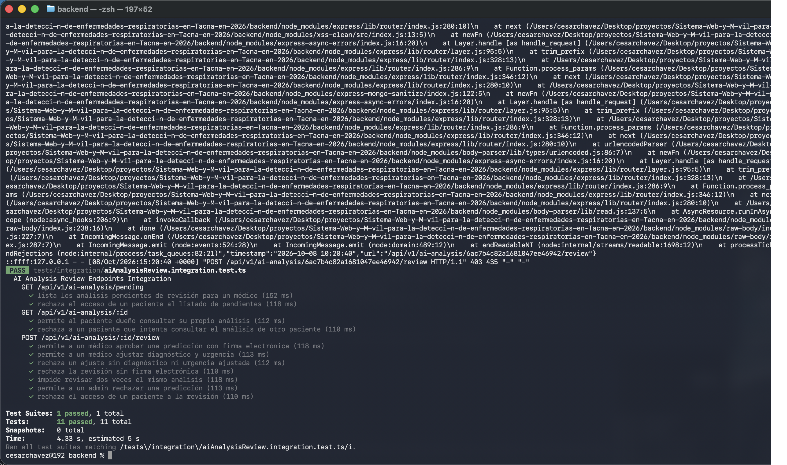
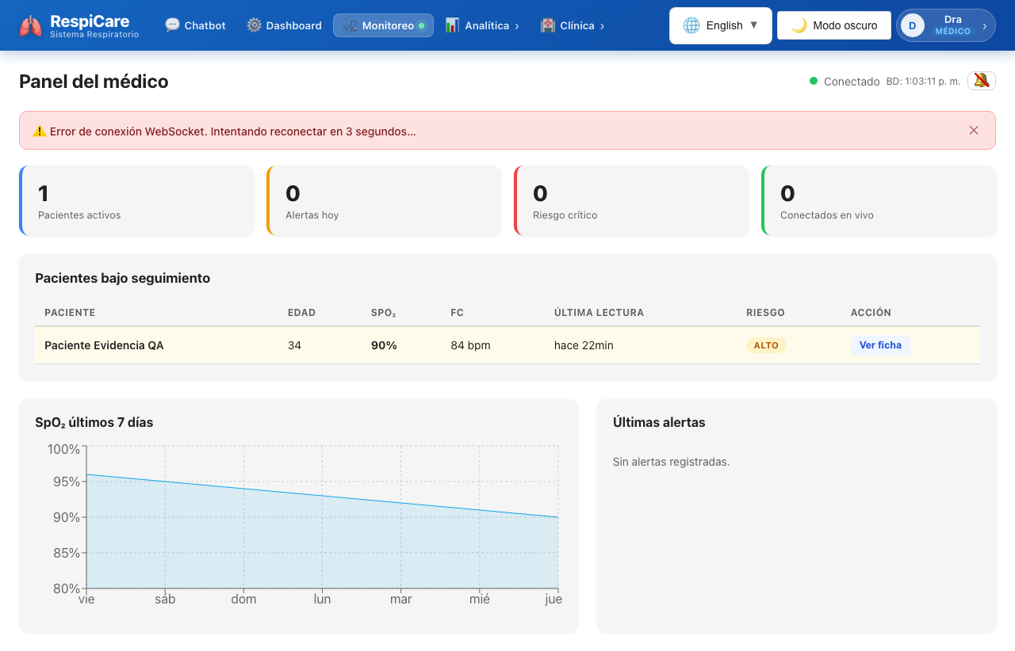
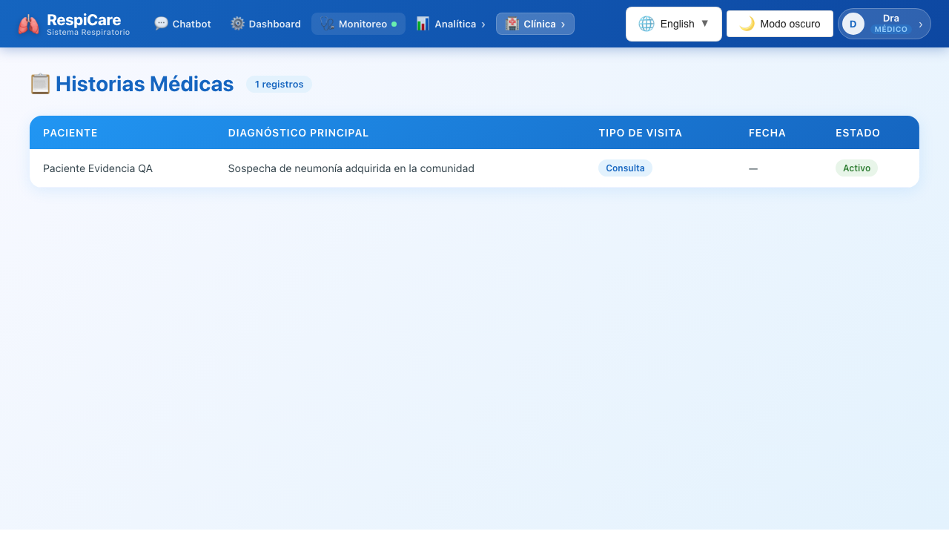
CP-007 — Evidencia de Ejecución
Fig. 4.1 — Unitarias: 13/13
Fig. 4.2 — Integración: 11/11
Fig. 4.3 — Panel de Monitoreo: paciente con riesgo alto y tendencia de SpO2
Fig. 4.4 — Detalle clínico consistente con el análisis de IA revisado
RespiCare — Informe de Evidencias de Pruebas
10

Slide 11
CP-009 — Sistema de Alertas y Notificaciones
• Alcance: AlertService — alertas críticas por síntomas, recordatorios de medicación, alertas de seguimiento, notificación al médico, confirmación (acknowledge) y resumen del panel de monitoreo administrativo.
• 9 / 9 pruebas unitarias exitosas, cubriendo toda la lógica de negocio del servicio.
• 5 / 5 pruebas E2E reportadas como exitosas en la suite automatizada.
• La prueba funcional de interfaz (token JWT real) confirmó que la Consola de Alertas consume correctamente los endpoints reales y que el control de acceso por rol funciona.
• Discrepancia genuina encontrada (inspección de código)
Las 5 pruebas E2E "pasan" por aserciones deliberadamente tolerantes con HTTP 404 (expect([200,201,400,404,500])). Los endpoints genéricos de la especificación formal de CP-009 (POST /api/v1/alerts, GET /api/v1/alerts/stats, PUT /api/v1/alerts/:id/acknowledge, PUT /api/v1/alerts/:id/resolve) no existen en la implementación real, que expone en su lugar endpoints específicos por propósito. Observación de UX adicional: el botón "Ver Monitoreo" no se oculta ni deshabilita para roles distintos de admin.
RespiCare — Informe de Evidencias de Pruebas
11

Slide 12
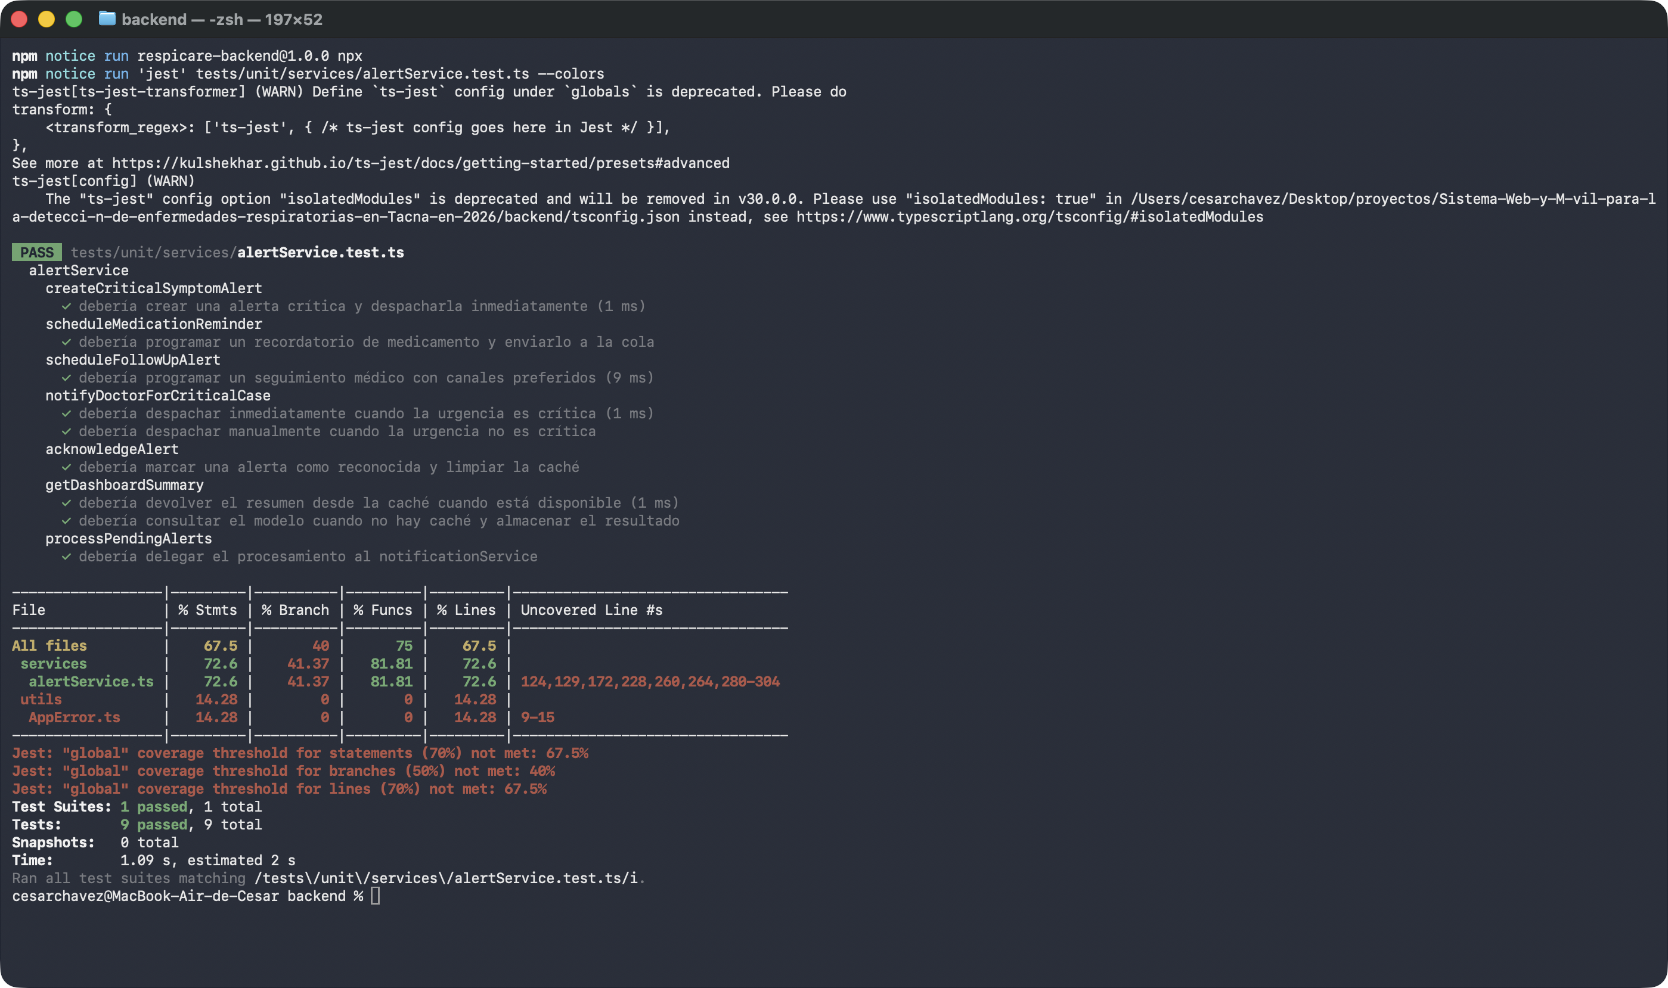
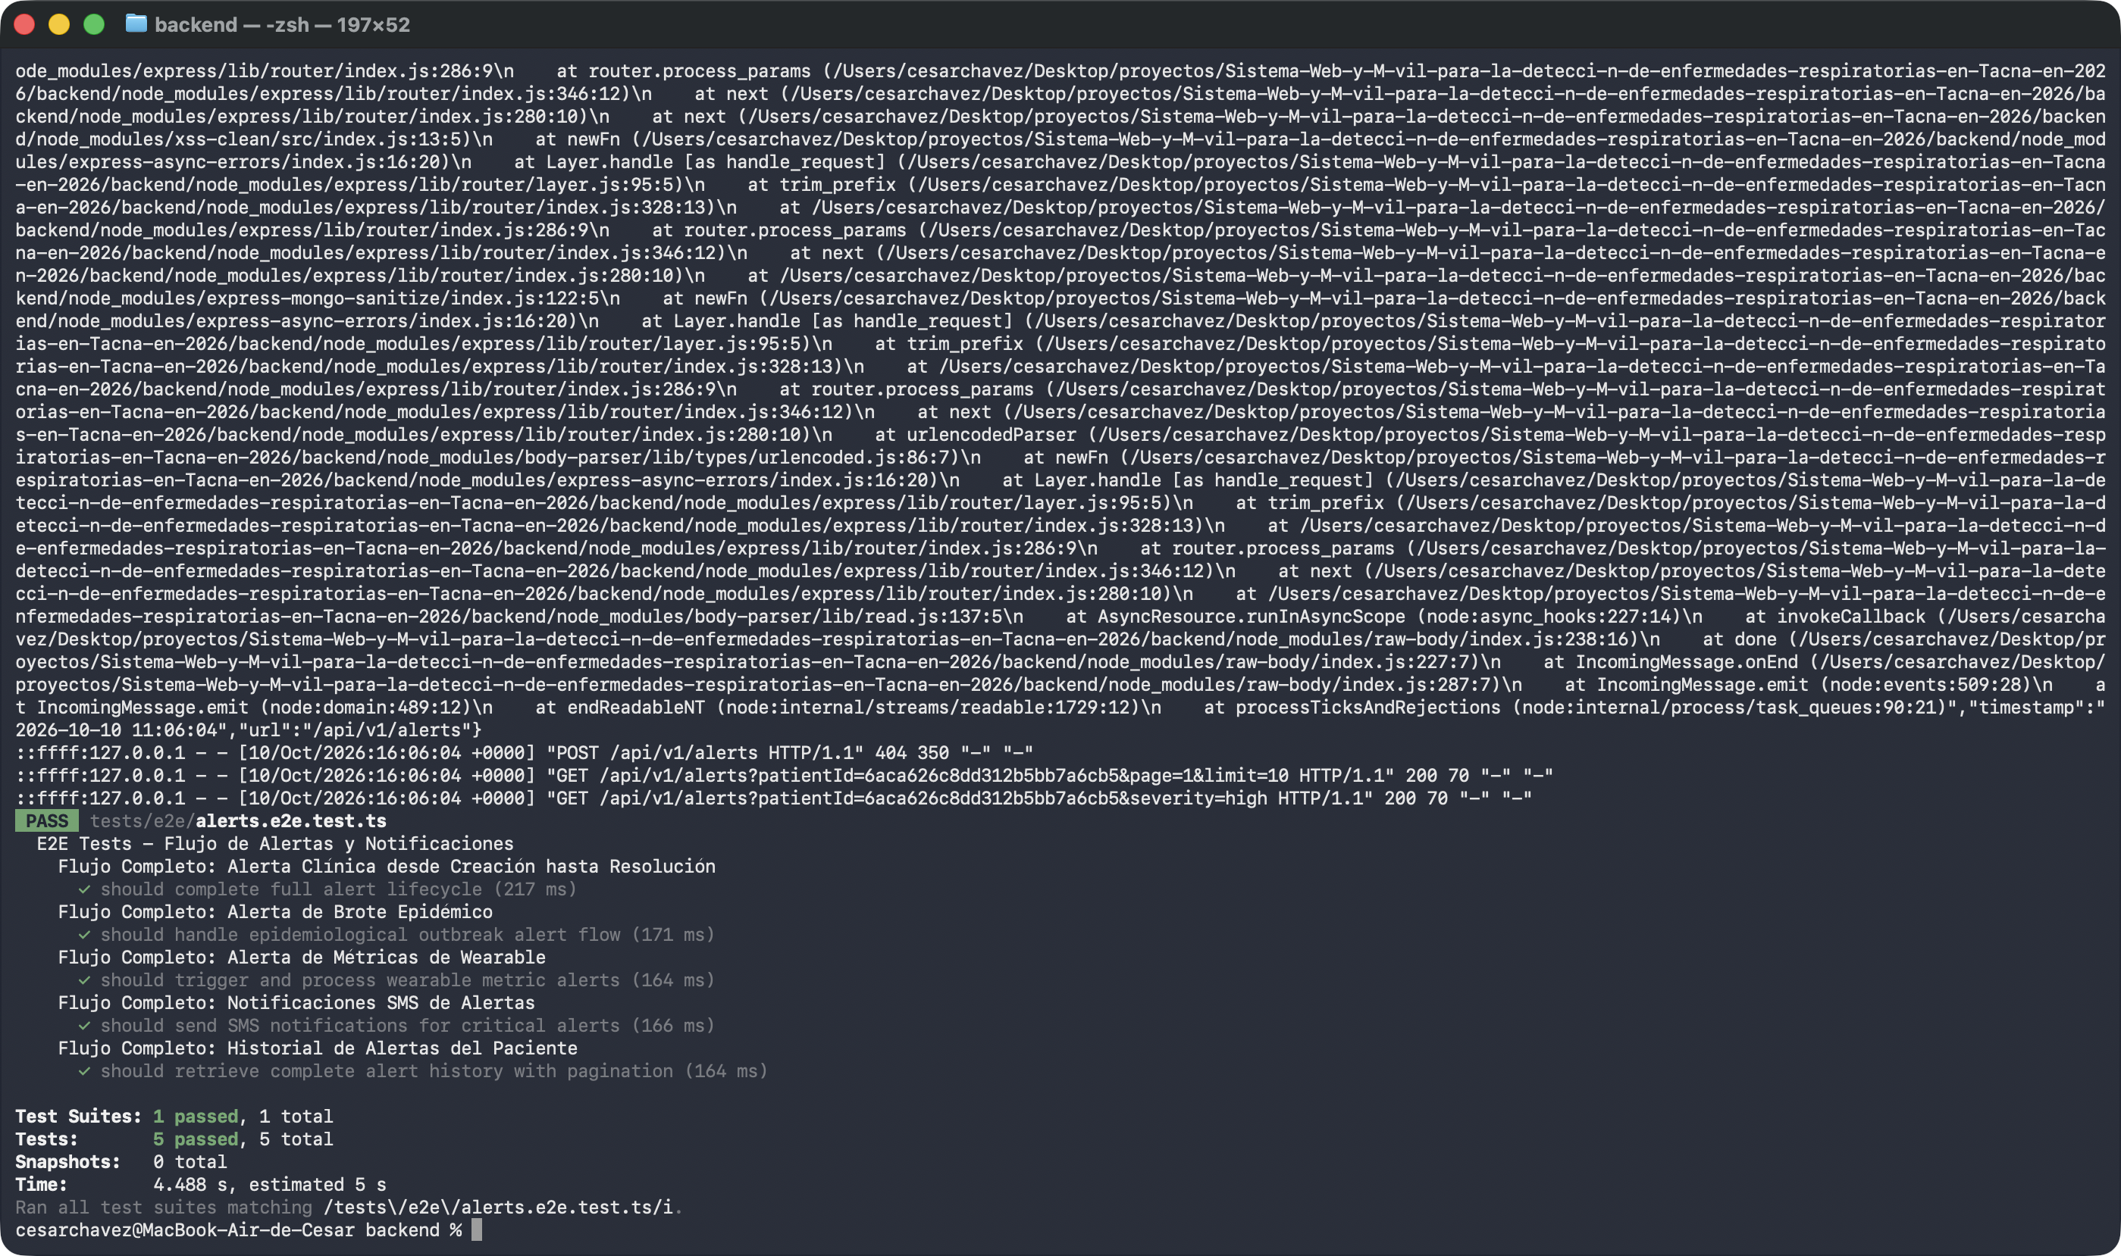
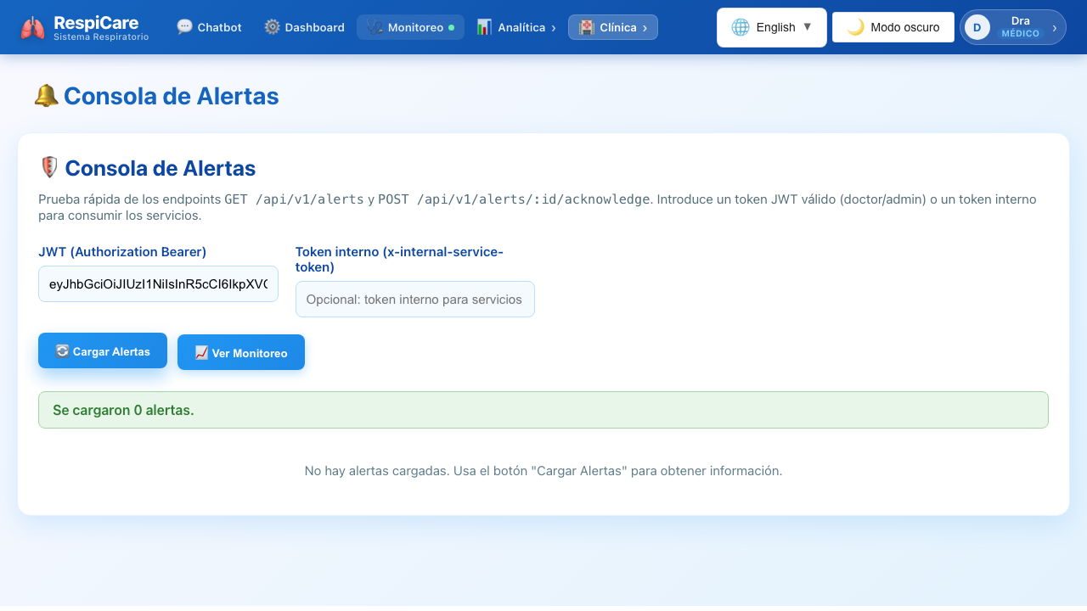
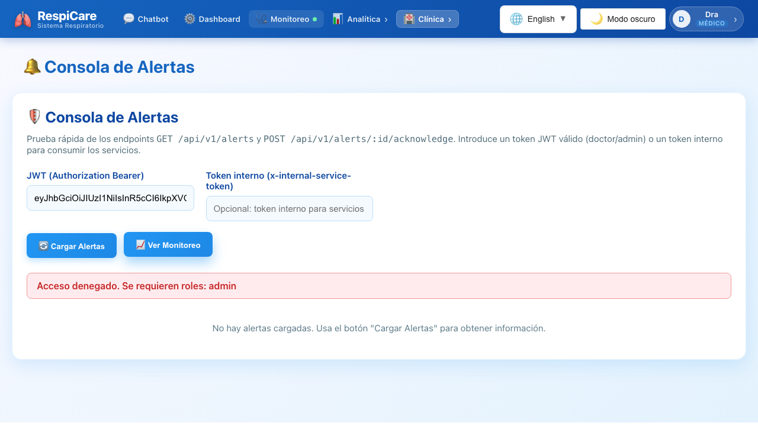
CP-009 — Evidencia de Ejecución
Fig. 5.1 — Unitarias: 9/9
Fig. 5.2 — E2E: 5/5 (endpoint POST /alerts inexistente en la implementación)
Fig. 5.4 — Consulta real exitosa de GET /api/v1/alerts
Fig. 5.5 — Observación de UX: botón "Ver Monitoreo" sin distinción de rol
RespiCare — Informe de Evidencias de Pruebas
12

Slide 13
Resultados Generales Consolidados
228 pruebas automatizadas exitosas · 8/9 pasos funcionales · 2 defectos reales
Caso
Unitarias
Integración / E2E
Funcional (UI)
Defectos
CP-001
100 / 100
4 / 4
3 / 3
Ninguno
CP-004
67 / 67
19 / 19
0 / 1
1
CP-007
13 / 13
11 / 11
2 / 2
Ninguno
CP-009
9 / 9
5 / 5
3 / 3
1
Total
189 / 189
39 / 39
8 / 9
2
228
Pruebas automatizadas exitosas
8 / 9
Pasos funcionales de UI
2
Defectos / discrepancias genuinas
RespiCare — Informe de Evidencias de Pruebas
13

Slide 14
Defectos Encontrados
• Defecto 1 — CP-004: ruta de listado de emergencias faltante
EmergencyPage.js llama a GET /api/v1/emergencies, pero emergencyRoutes.ts no expone esa ruta. Las emergencias se detectan y crean correctamente en el backend, pero el panel de Emergencias del médico no puede mostrarlas. Severidad media-alta; prioridad de corrección recomendada.
• Defecto 2 — CP-009: endpoints genéricos de la especificación no existen
Las pruebas E2E de alertas "pasan" por aserciones tolerantes con HTTP 404. Los endpoints genéricos descritos en la especificación formal de CP-009 no existen; la implementación real usa endpoints específicos por propósito. Hallazgo detectado por inspección directa de código, no por el resultado reportado de la suite automatizada. Observación de UX adicional: el botón "Ver Monitoreo" no se oculta para roles distintos de admin.
RespiCare — Informe de Evidencias de Pruebas
14

Slide 15
Conclusiones
• La capa de lógica de negocio del backend (servicios y controladores) de los cuatro casos evaluados está completamente validada: 228 pruebas automatizadas exitosas, sin excepciones no controladas.
• La automatización de pruebas funcionales con Playwright sobre la interfaz web real permitió descubrir un defecto genuino (CP-004) que las pruebas de backend, por sí solas, no podían revelar.
• Un backend 100 % probado a nivel de API no garantiza, por sí solo, que la interfaz que lo consume funcione correctamente.
• CP-007 confirma que el flujo clínico de supervisión humana sobre predicciones de IA está correctamente implementado y probado a nivel de API; queda como trabajo futuro una interfaz web dedicada para dicha revisión.
• La inspección directa de código (CP-009) reveló una segunda discrepancia genuina entre la especificación formal y la implementación real, no visible en el resultado reportado de la suite automatizada.
• Se recomienda registrar ambos hallazgos en el backlog como defectos a corregir y revisar las aserciones tolerantes de las pruebas E2E de alertas.
RespiCare — Informe de Evidencias de Pruebas
15

Slide 16
Anexos — Entorno de Ejecución Común
Repositorio
Sistema-Web-y-Móvil-para-la-detección-de-enfermedades-respiratorias-en-Tacna-en-2026
Rama de trabajo
fabian
Node.js
v20.20.2 (compatibilidad de bindings nativos de Sentry)
MongoDB de desarrollo
Contenedor respicare-mongodb-dev, puerto 27018
Redis de desarrollo
Contenedor respicare-redis-dev, puerto 6379
Backend
npm run dev, http://localhost:3001
Frontend web
http://localhost:3000
Fecha de ejecución
08/10/2026 – 10/10/2026
Técnicas: Jest (unitarias), Jest + Supertest (integración/E2E contra backend y BD reales), Playwright/Chromium (funcional de interfaz web).
RespiCare — Informe de Evidencias de Pruebas
16

Slide 17
Gracias
Preguntas y discusión

